Slide 1

BÀI 34. THỰC VẬT

Slide 2
KHỞI ĐỘNG
1
Xem video
2
Trả lời câu hỏi
Câu 1: Trong 2 phút hãy kể tên các loài thực vật xuất hiện trong video?
+ 02 HS lên bảng viết/2 phút + Người thắng cuộc: Viết nhiều tên TV đúng
Câu 2. Dự đoán: Chủ đề bài học hôm nay là gì?

Slide 3
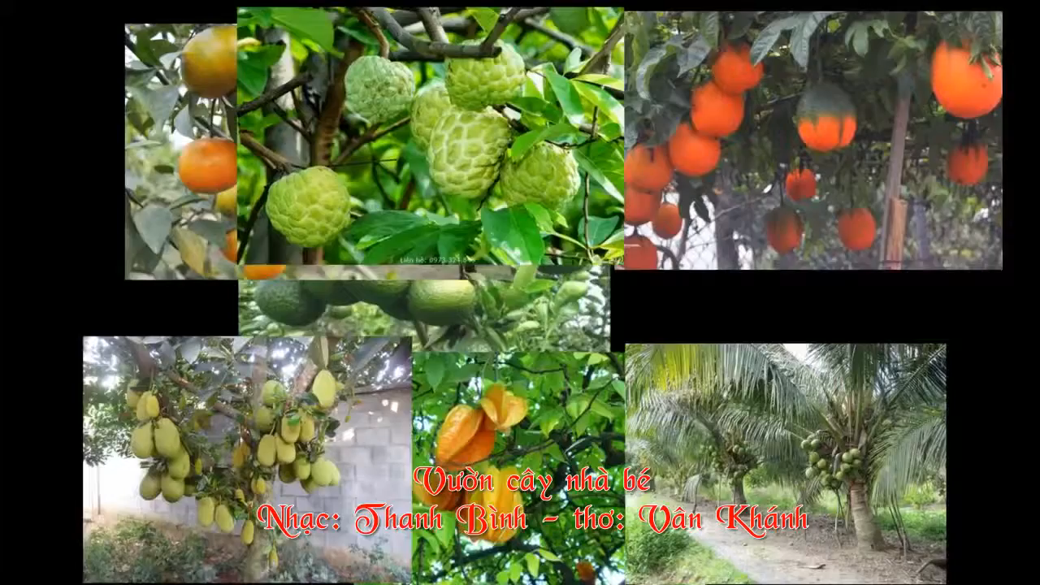

Slide 4
KHỞI ĐỘNG
2
Trả lời câu hỏi
Câu 1: Trong 2 phút hãy kể tên các loài thực vật xuất hiện trong video?
+ 02 HS lên bảng viết/2 phút + Người thắng cuộc: Viết nhiều tên TV đúng
Câu 2. Dự đoán: Chủ đề bài học hôm nay là gì?

Slide 5
I. ĐA DẠNG THỰC VẬT
Ngành thực vật | Số lượng loài
Hạt kín | 10 300
Hạt trần | 69
Dương xỉ | 691
Rêu | 481
Bảng số lượng các loài thực vật ở Việt Nam
Nhận xét về số lượng các loài thực vật ở Việt Nam?

Slide 6
II Các nhóm thực vật
GIỚI THỰC VẬT
THỰC VẬT KHÔNG CÓ MẠCH
THỰC VẬT CÓ MẠCH
THỰC VẬT KHÔNG CÓ HẠT
THỰC VẬT CÓ HẠT
NGÀNH RÊU
NGÀNH DƯƠNG XỈ
NGÀNH HẠT TRẦN
NGÀNH HẠT KÍN

Slide 7
Quan sát hình 34. 3→ 34.7 và nghiên cứu thông tin SGK/117,118 thảo luận nhóm và hoàn thành PHT 1 (2 phút)
NHÓM 1
NHÓM 2
Đặc điểm | Ngành Rêu
Đại diện
Môi trường sống
Đặc điểm cơ quan sinh dưỡng
Cơ quan sinh sản
Hình thức sinh sản
Đặc điểm | Ngành Dương xỉ
Đại diện
Môi trường sống
Đặc điểm cơ quan sinh dưỡng
Cơ quan sinh sản
Hình thức sinh sản
NHÓM 3
NHÓM 4
Đặc điểm | Ngành Hạt trần
Đại diện
Môi trường sống
Đặc điểm cơ quan sinh dưỡng
Cơ quan sinh sản
Hình thức sinh sản
Đặc điểm | Ngành Hạt kín
Đại diện
Môi trường sống
Đặc điểm cơ quan sinh dưỡng
Cơ quan sinh sản
Hình thức sinh sản

Slide 8
Đặc điểm | Ngành Rêu
Đại diện | Cây rêu
Môi trường sống | Nơi ẩm ướt
Đặc điểm cơ quan sinh dưỡng | Rễ giả, thân và lá không có mạch dẫn
Cơ quan sinh sản | Túi bào tử
Hình thức sinh sản | Sinh sản bằng bào tử

Slide 9
Đặc điểm | Ngành Hạt trần
Đại diện | Cây Thông
Môi trường sống | Đa dạng
Đặc điểm cơ quan sinh dưỡng | Có rễ, thân, lá thật. Đã có mạch dẫn phát triển
Cơ quan sinh sản | Chưa có hoa, quả. Sinh sản bằng hạt nằm lộ trên lá noãn hở. Cơ quan sinh sản là nón
Hình thức sinh sản | sinh sản sinh dưỡng, sinh sản hữu tính

Slide 10
Đặc điểm | Ngành Hạt kín
Đại diện
Môi trường sống
Đặc điểm cơ quan sinh dưỡng
Cơ quan sinh sản
Hình thức sinh sản

Slide 11
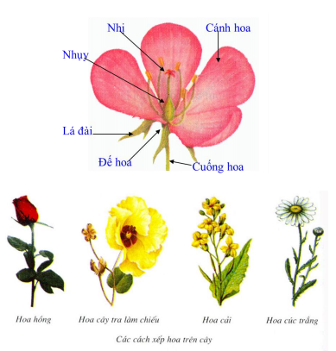

Slide 12
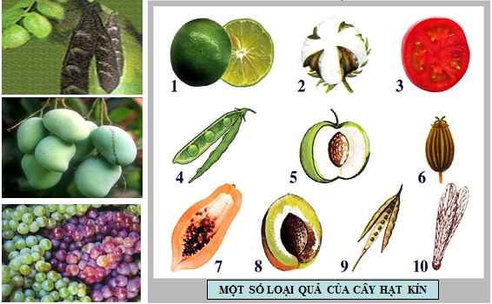

Slide 13
Đặc điểm | Ngành Hạt kín
Đại diện | Cây bí ngô, cây lúa, cây dừa, cây hồng………
Môi trường sống | Đa dạng: trên cạn, dưới nước, trên không, trên thân cây khác
Đặc điểm cơ quan sinh dưỡng | Có rễ, thân, lá thật. Có mạch dẫn phát triển
Cơ quan sinh sản | Hoa, quả, hạt. Hạt nằm trong quả nên được bảo vệ tốt hơn
Hình thức sinh sản | sinh sản sinh dưỡng, sinh sản hữu tính

Slide 14
TRÒ CHƠI
Mỗi đội cử 2 HS lên bảng. Trong 2 phút lựa chọn các miếng ghép có ghi các đặc điểm của các ngành thực vật gắn vào ô đặc điểm của ngành thực vật mà nhóm mình đã bốc thăm được.
Đội thắng: Xếp từ đúng và nhanh nhất.
 | ĐỘI 1 | ĐỘI 2 | ĐỘI 3 | ĐỘI 4
Ngành
Đặc điểm

Slide 15
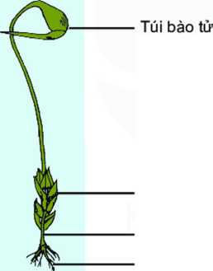
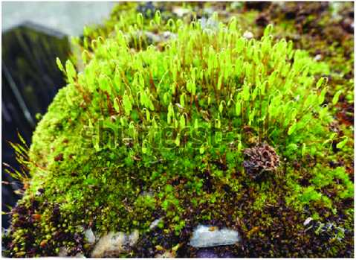
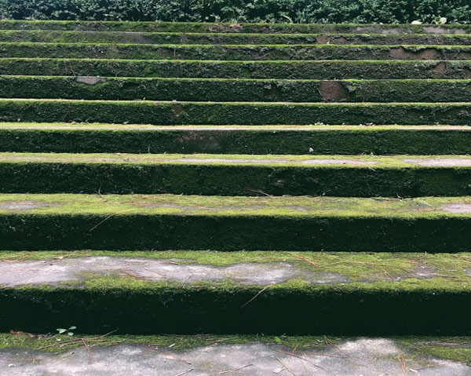

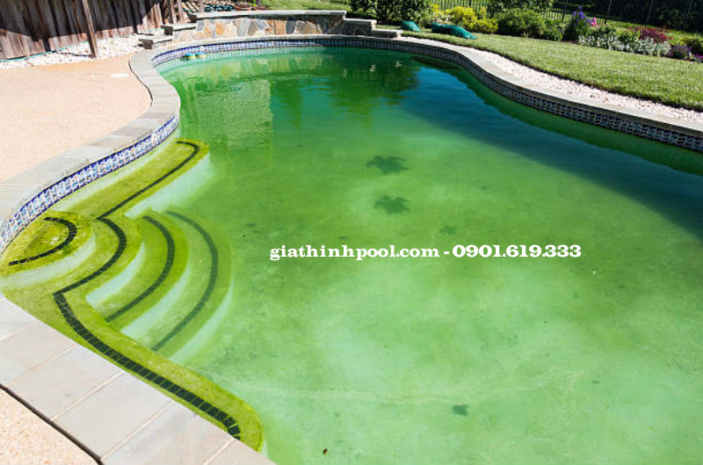
Ở những nơi khô hạn, ánh nắng chiếu trực tiếp rêu có thể sống được không? Vì sao?
Lá
Để tránh rêu mọc ở chân tường, sân, bậc thềm gây trơn trượt và mất thẩm mĩ chúng ta phải làm gì?
Thân
Rễ
Rêu mọc trên bậc thềm
Rêu mọc trên bờ tường
Rêu mọc trong bể bơi

Slide 16
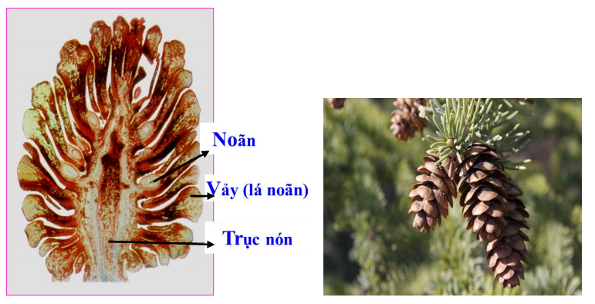
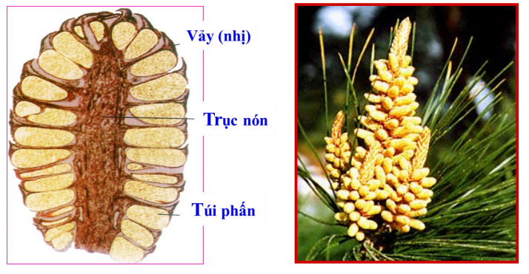
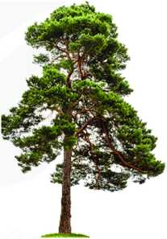
Vì sao cây Thông được xếp vào ngành Hạt Trần?

Slide 17
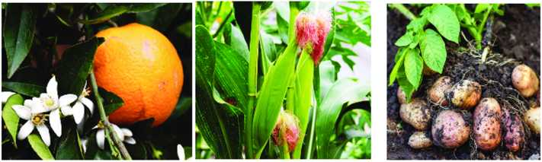
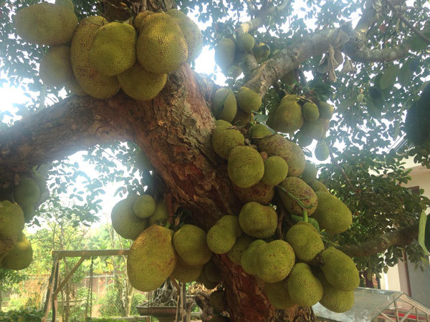
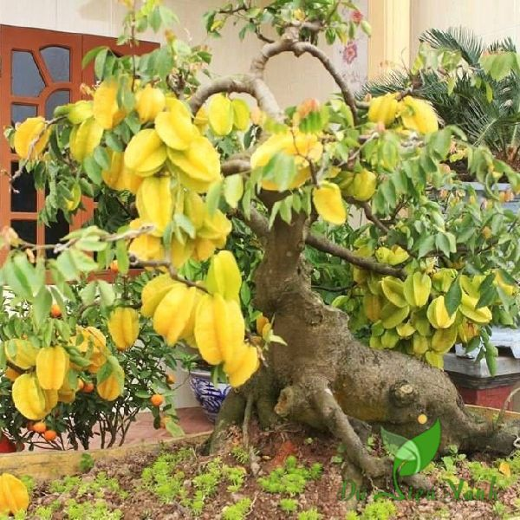
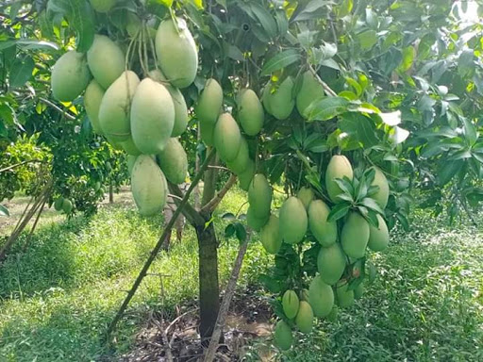
CÂY CAM
CÂY NGÔ
CÂY KHOAI TÂY
CÂY MÍT
CÂY KHẾ
CÂY SOÀI
MỘT SỐ CÂY HẠT KÍN

Slide 18
LUYỆN TẬP
Câu 2. Cho các từ: Rễ, ngọn, thân, mạch dẫn, lá, túi bào tử, bào tử. Sử dụng các từ đã cho để hoàn thành đoạn thông tin sau:
Cây rêu gồm có: (1).........,...........(2), chưa có (3).............chính thức. Trong thân và lá rêu chưa có (4)............................ Rêu sinh sản bằng (5)...................được chứa trong (6)..........................., cơ quan này nằm ở (7)........................cây rêu.
thân
lá
rễ
mạch dẫn
bào tử
túi bào tử
ngọn

Slide 19

LUYỆN TẬP
Câu 3. Cho sơ đồ sau:
a. Lựa chọn các sinh vật phù hợp với các số trong sơ đồ trên( lưu ý: sinh vật số 1 là thực vật)
b. Từ sơ đồ trên, cho biết vai trò của thực vật?

Slide 20
VẬN DỤNG
GV yêu cầu học sinh lựa chọn loài thực vật có ích (cây rau, cây gia vị, cây hoa...trong hộp xốp hoặc thủy canh....), sử dụng dụng cụ để trồng và chăm sóc cây tại nhà (Nộp báo cáo sau 1-2 tuần).
Giao về nhà cho các nhóm (06 học sinh) thực hiện ngoài giờ lên lớp. Nộp báo cáo sau 1-2 tuần. Tổ chức cho các nhóm HS báo cáo, trao đổi, chia sẻ trước lớp. HS nhóm khác và GV tham gia đánh giá theo tiêu chí GV cùng các nhóm HS đã thống nhất trước đó.

Slide 21


